Slide 1
计算机组成原理
教 师：夏宏
办公室：E1125
实验室：E408
邮 箱：summerday@ncepu.edu.cn

Slide 2
计算机组成原理
上课时间 地点
周三，5、6 主楼E308
周五，5、6 主楼E308
周次：1-16周

Slide 3


计算机组成原理
课程目的：
  掌握计算机单处理机系统的组成和工作原理，深刻理解程序在计算机硬件上被执行的过程。
课程任务：
  掌握计算机硬件系统各组成部件的工作原理、逻辑实现、设计思想。
  理解各部件联结成整机并协调运转的方法。
  了解当代计算机系统的新技术和新成果。

Slide 4
计算机组成原理
课时安排：
  64学时（53讲课+10实验+1复习）。
  1-16周
最后成绩：
  到课情况(5%)。
  作业情况 (5%)
  实验(20%)。
  期末考试(70%)。

Slide 5
第一章 计算机系统概论
1.1 计算机的分类
1.2 计算机发展简史
1.3 计算机的硬件
1.4 计算机的软件
1.5 计算机系统的层次结构

Slide 6
1.1 计算机的分类
电子计算机从总体上来说分为两大类。
电子模拟计算机：模拟计算机的特点是数值由连续量来表示，运算过程也是连续的。
电子数字计算机：用数目字来表示数量的大小。数字计算机的主要特点是按位运算，并且不连续地跳动计算。

Slide 7
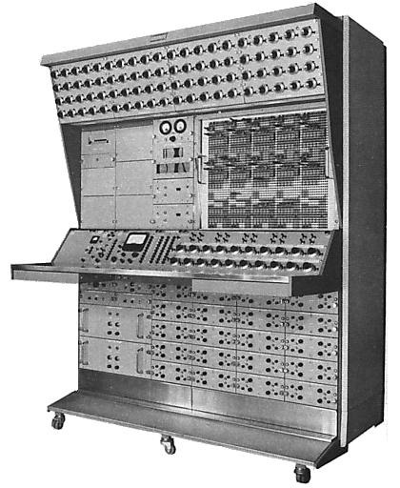
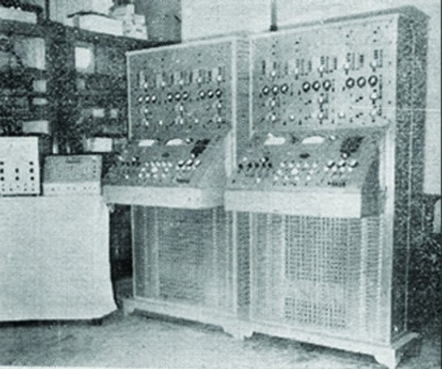
1958年完成的我国自行研制的模拟计算机红旗-551

Slide 8
1.1 计算机的分类
数字计算机与模拟计算机的主要区别
 | 数字计算机 | 模拟计算机
数据表示方式 | 数字0/1 | 连续变化的电压
计算方式 | 数字计数 | 电压组合和测量值
控制方式 | 程序控制 | 盘上连线
精度 | 高 | 低
数据存储量 | 大 | 小
逻辑判断能力 | 强 | 无

Slide 9
1.1 计算机的分类
数字计算机分类
数字计算机根据计算机的效率、速度、价格、运行的经济性和适应性来划分，可以划分为两类：
  专用计算机：专用机是最有效、最经济和最快速的计算机，但是它的适应性很差。
  通用计算机：通用计算机适应性很大，但是牺牲了效率、速度和经济性。

Slide 10
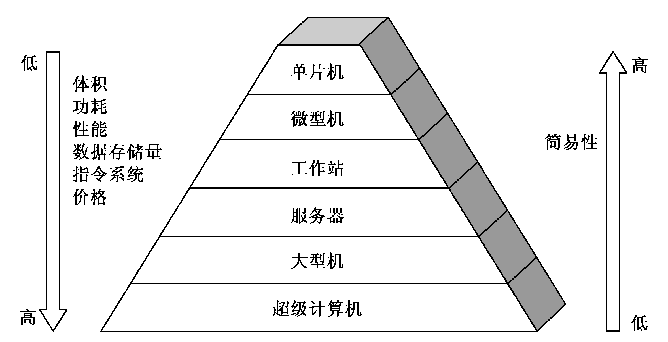
1.1计算机的分类
通用计算机分类
通用计算机根据体积、简易性、功率损耗、性能指标、数据存储容量、指令系统规模和机器价格等可以分为：
超级计算机
大型机
服务器
工作站
微型机
单片机

Slide 11
1.2 计算机发展简史
1.2.1 计算机的五代变化
第一代为1946—1957年，电子管计算机：数据处理
第二代为1958—1964年，晶体管计算机：工业控制
第三代为1965—1971年，中小规模集成电路计算机：小型计算机
第四代为1972—1990年，大规模和超大规模集成电路计算机：微型计算机
第五代为1991年开始，巨大规模集成电路计算机：单片机

Slide 12
1.2 计算机发展简史
代
工艺特征
体系特征
软件
代表机器
第一代
（1945~1954）
电子管和继电器，绝缘导线连接
定点运算、存储程序计算机，程序控制I/O
机器语言和汇编语言
IAS、ENIAC、IBM701
第二代
（1955~1964）
分离晶体管、磁芯、印刷电路
浮点数据表示、寻址技术（变址寄存器）、中断、I/O处理机
高级语言和编译、子程序库、批处理监控系统
Univac LARC、CDC 1604、IBM 7030
第三代
（1965~1974）
SSI和MSI、多层印刷电路、微程序控制
流水线、Cache、先行处理、系列机
多道程序和分时操作系统
IBM360/370、CDC6600/7600、DEC PDP-8
第四代
（1974~1990）
LSI和VLSI、半导体存储器
向量处理、分布式存储器
并行多处理器操作系统、专用语言和编译器。并行与分布处理
Cary-1、IBM3090、DEC VAX 9000、Convax-1
第五代
（1991~）
高性能微处理器、高密度电路
超标量、超流水线
SMP、MP、MPP
大规模、可扩展并行分布处理
SGI Cray T3E、IBM、SP2、DEC AlphaServer 8400

Slide 13
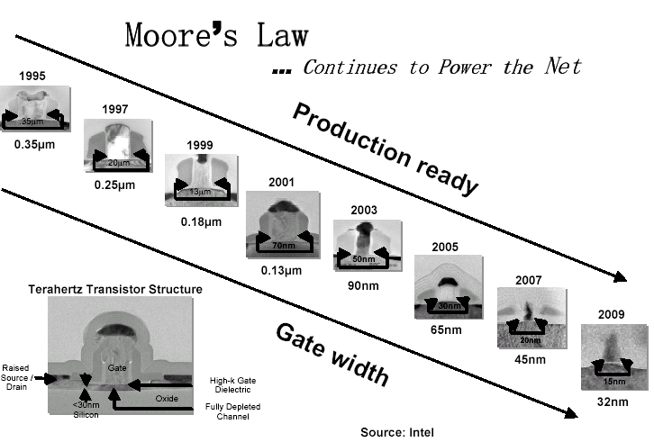
1.2 计算机发展简史

Slide 14
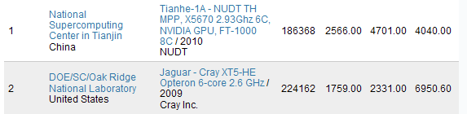
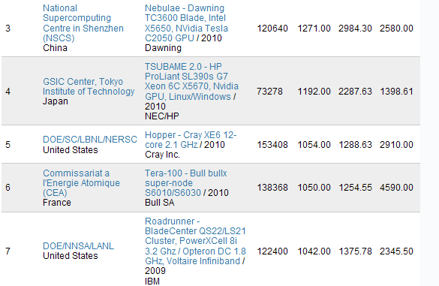
1.2 计算机发展简史
世界 Top 500 中的前几名(2010年)
www.top500.org

Slide 15
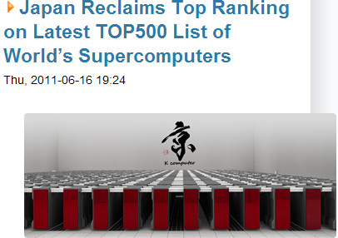
1.2 计算机发展简史

Slide 16
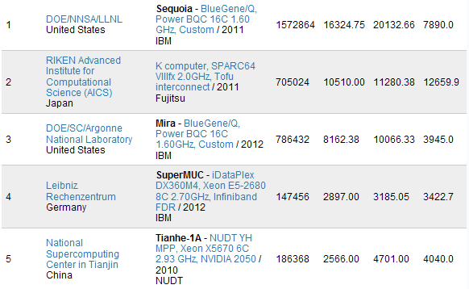
1.2 计算机发展简史
世界 Top 500 中的前几名(2012年)

Slide 17
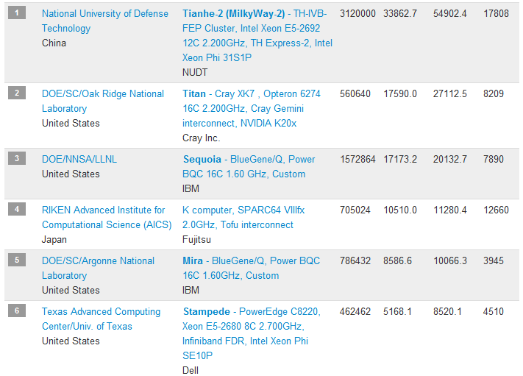
1.2 计算机发展简史
世界 Top 500 中的前几名(2013年)

Slide 18
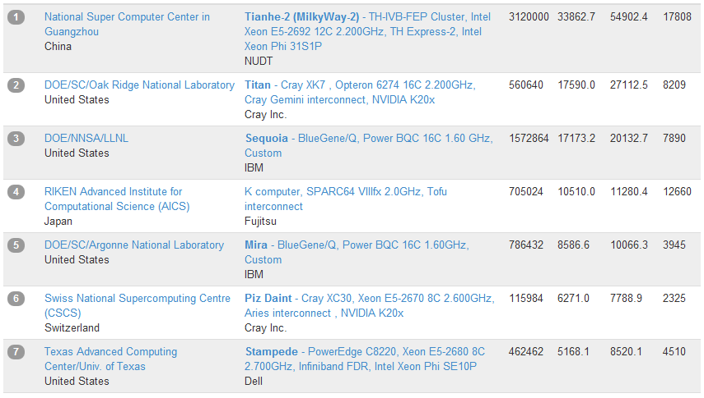
1.2 计算机发展简史
世界 Top 500 中的前几名(2014年)

Slide 19
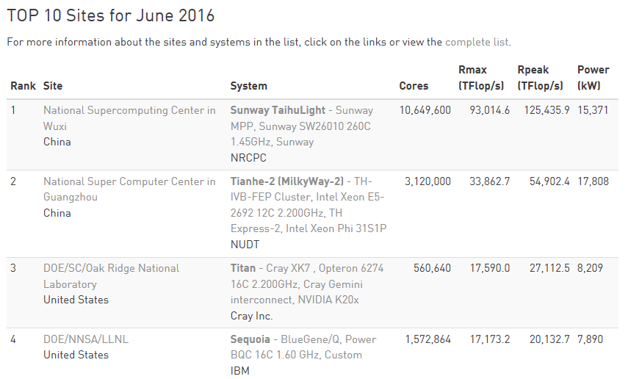
1.2 计算机发展简史

Slide 20
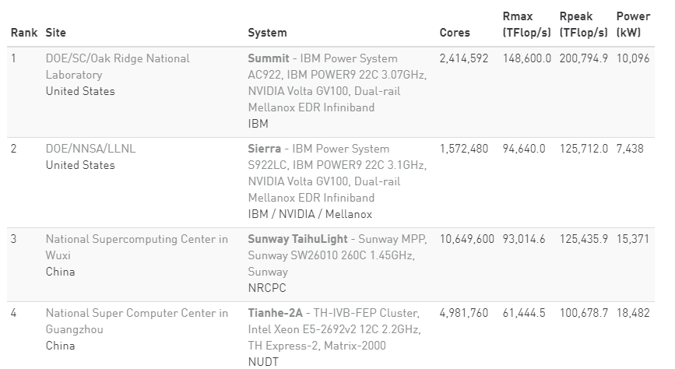
1.2 计算机发展简史

Slide 21
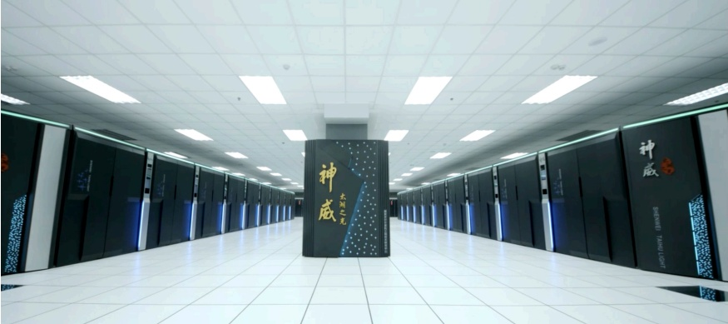
1.2 计算机发展简史
Sunway TaihuLight System computer room

Slide 22
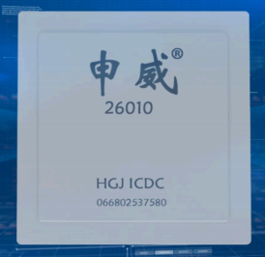
1.2 计算机发展简史
The CPU vendor is the Shanghai High Performance IC Design Center

Slide 23
1.2 计算机发展简史
我国高性能计算机
银河系列：国防科技大学
曙光系列：中国科学院计算所
神威系列：国家并行计算机工程研究中心
北京多思公司：MSC

Slide 24
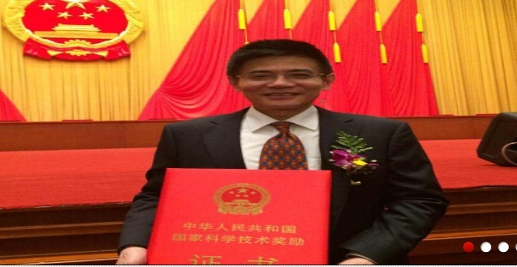
1.2 计算机发展简史
Notes:
2014年国家技术发明2等奖

Slide 25
1.2.2 半导体存储器的发展
20世纪50～60年代，所有计算机存储器都是由微小的铁磁体环做成
1970年，仙童半导体公司生产出了第一个较大容量半导体存储器
从1970年起，半导体存储器经历了11代：单个芯片1KB、4KB、16KB、64KB、256KB、1MB、4MB、16MB、64MB、256MB、GB。
  其中1K=2¹⁰,1M=2²⁰,1G=2³⁰

Slide 26
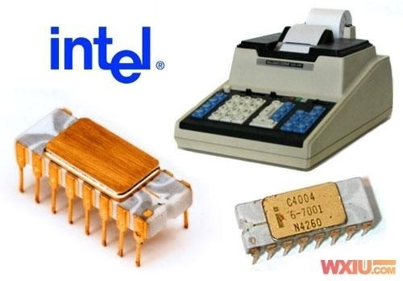
1.2.3 微处理器的发展
1971年Intel公司开发出Intel 4004。这是第一个将CPU的所有元件都放入同一块芯片内的产品，于是，微处理器诞生了。
4004能够处理4bit的数据，每秒运算6万次，主频0.74MHz。4004处理器的性能与早期电子计算机ENIAC相若。该款处理器是为一家名为 Busicom 的日本公司而设计，用来生产计算器。

Slide 27
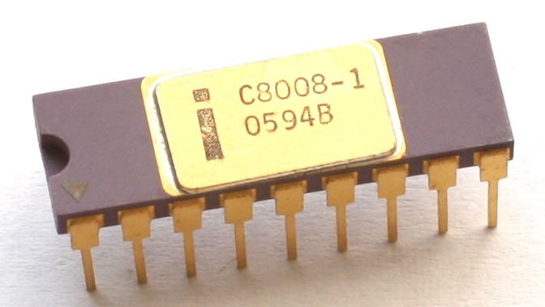
1.2.3 微处理器的发展
1972年出现的Intel 8008，这是第一个8位微处理器，它比4004复杂一倍。
8008共推出两种速度，0.5 Mhz以及0.8 Mhz，虽然比4004的工作时脉慢，不过因为是八位元处理器（比起4004的四位元），整体效能要比4004好上许多。
8008可以支援到16KB的内存。

Slide 28
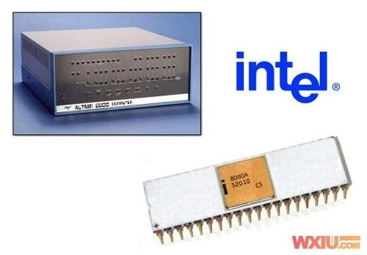
1.2.3 微处理器的发展
1974年出现了Intel 8080。这是第一个通用微处理器，而4004和8008是为特殊用途而设计的。8080是为通用微机而设计的中央处理器。
使用该款处理器的代表产品为1975年推出的MITS Altair 8800计算机。
同类型的还有Zilog公司的Z80，Motorola公司的6800／6802，Rockwell公司的6502。

Slide 29
1.2.3 微处理器的发展
20世纪70年代末出现强大的通用16位微处理器，8086便是其中之一。
1978年Intel 8086（P1）X86系列
1980年Intel 8031, 51
在1981年，贝尔实验室和HP公司开发出了32位单片微处理器。
1982年Intel 80286（P2）
Intel于1985年推出了32位微处理器Intel 80386。
1985年Intel 80386DX（P3）
1989年Intel 80486DX （P4）
1993年Pentium(80501) （P5）
1995年Pentium Pro Pentium II （P6）
1997年Pentium MMX
1998年Pentium II Mobile
1999年Pentium III
2000年Pentium 4
2001年Itanium
2006年Intel Core
现在的64位处理器和多核处理器
第二代 英特尔® 酷睿

Slide 30
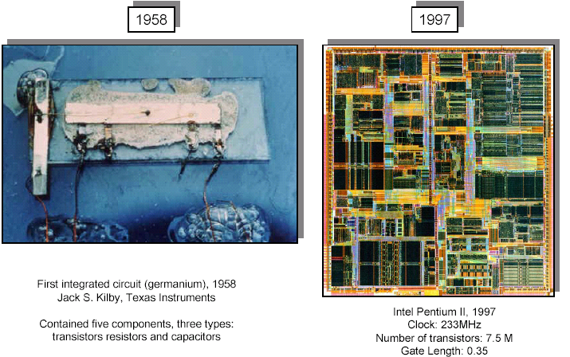

Slide 31
微处理器分类
通用微处理器
嵌入式微处理器
数字信号处理微处理器（DSP）
网络处理器

Slide 32
1.2.4 计算机的性能指标
吞吐量：表征一台计算机在某一时间间隔内能够处理的信息量。
响应时间：表征从输入有效到系统产生响应之间的时间度量，用时间单位来度量。
利用率：在给定的时间间隔内系统被实际使用的时间所占的比率。
处理器字长：指处理机运算器中一次能够完成二进制数运算的位数。
存储器容量：存储器中所有存储单元的总数
存储器带宽：单位时间内从存储器读出的二进制信息量，B/s
主频/时钟周期
CPU执行时间：表示一段程序执行过程中所占用的CPU时间。
CPI：每条指令的周期，即执行一条指令所需的平均周期数
MIPS：每秒百万指令数，即单位时间内执行的指令数
MFLOPS：每秒百万次浮点操作次数，用来衡量机器浮点操作的性能

Slide 33
1.3 计算机的硬件
1.3.1 硬件组成要素
通过一个例子我们来了解数字计算机的主要组成和
工作原理。 假设给一个算盘、一张带有横格的纸
和一支笔，要求我们计算y=ax+b-c这样一个
题目。
解题步骤和数据记录在横格纸上，请看过程。

Slide 34
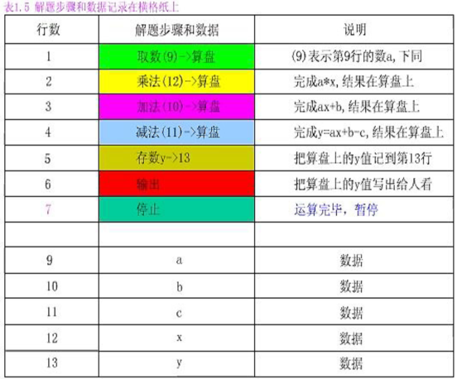
1.3 计算机的硬件
一、手工模仿计算机工作

Slide 35
1.3 计算机的硬件
二、数字计算机基本组成
控制器：人的大脑的操作控制功能
运算器：人的大脑的计算功能
存储器：人的大脑记忆功能
输入设备：交互接口，笔
输出设备：交互接口，纸

Slide 36
1.3 计算机的硬件
三、冯·诺依曼型计算机
存储程序
按地址自动执行
五大部件：包括控制器、运算器、存储器、
输入设备、输出设备
以运算器为中心

Slide 37
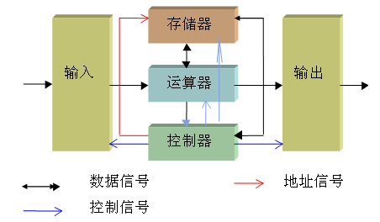
1.3 计算机的硬件
冯·诺依曼型计算机

Slide 38
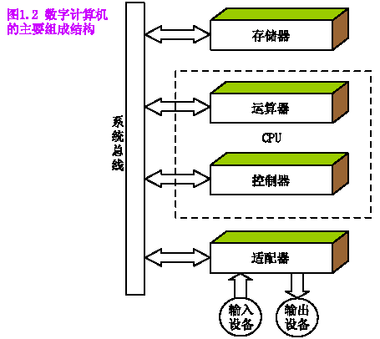
1.3 计算机的硬件
计算机的组成结构
控制器
运算器
存储器
输入设备
输出设备

Slide 39
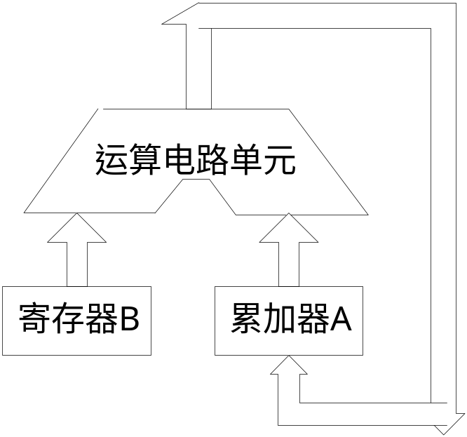
1.3.2 运算器
ALU（算术运算单元）
算术运算和逻辑运算
在计算机中参与运算的数是二进制的
运算器的长度一般是8、16、32或64位

Slide 40
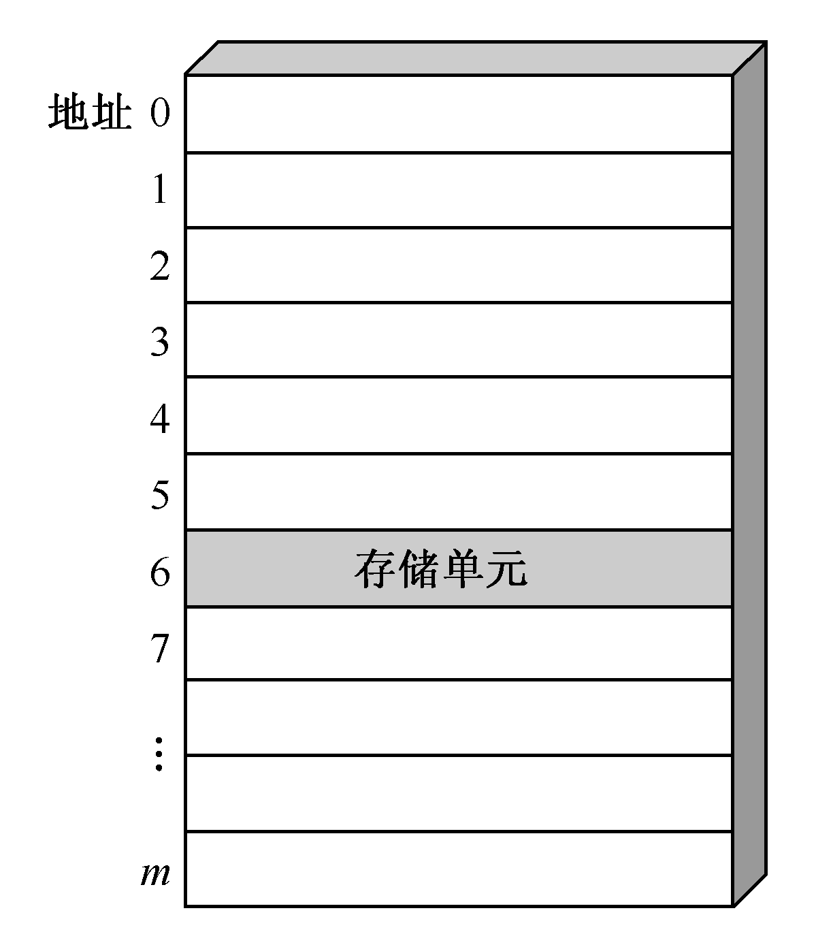
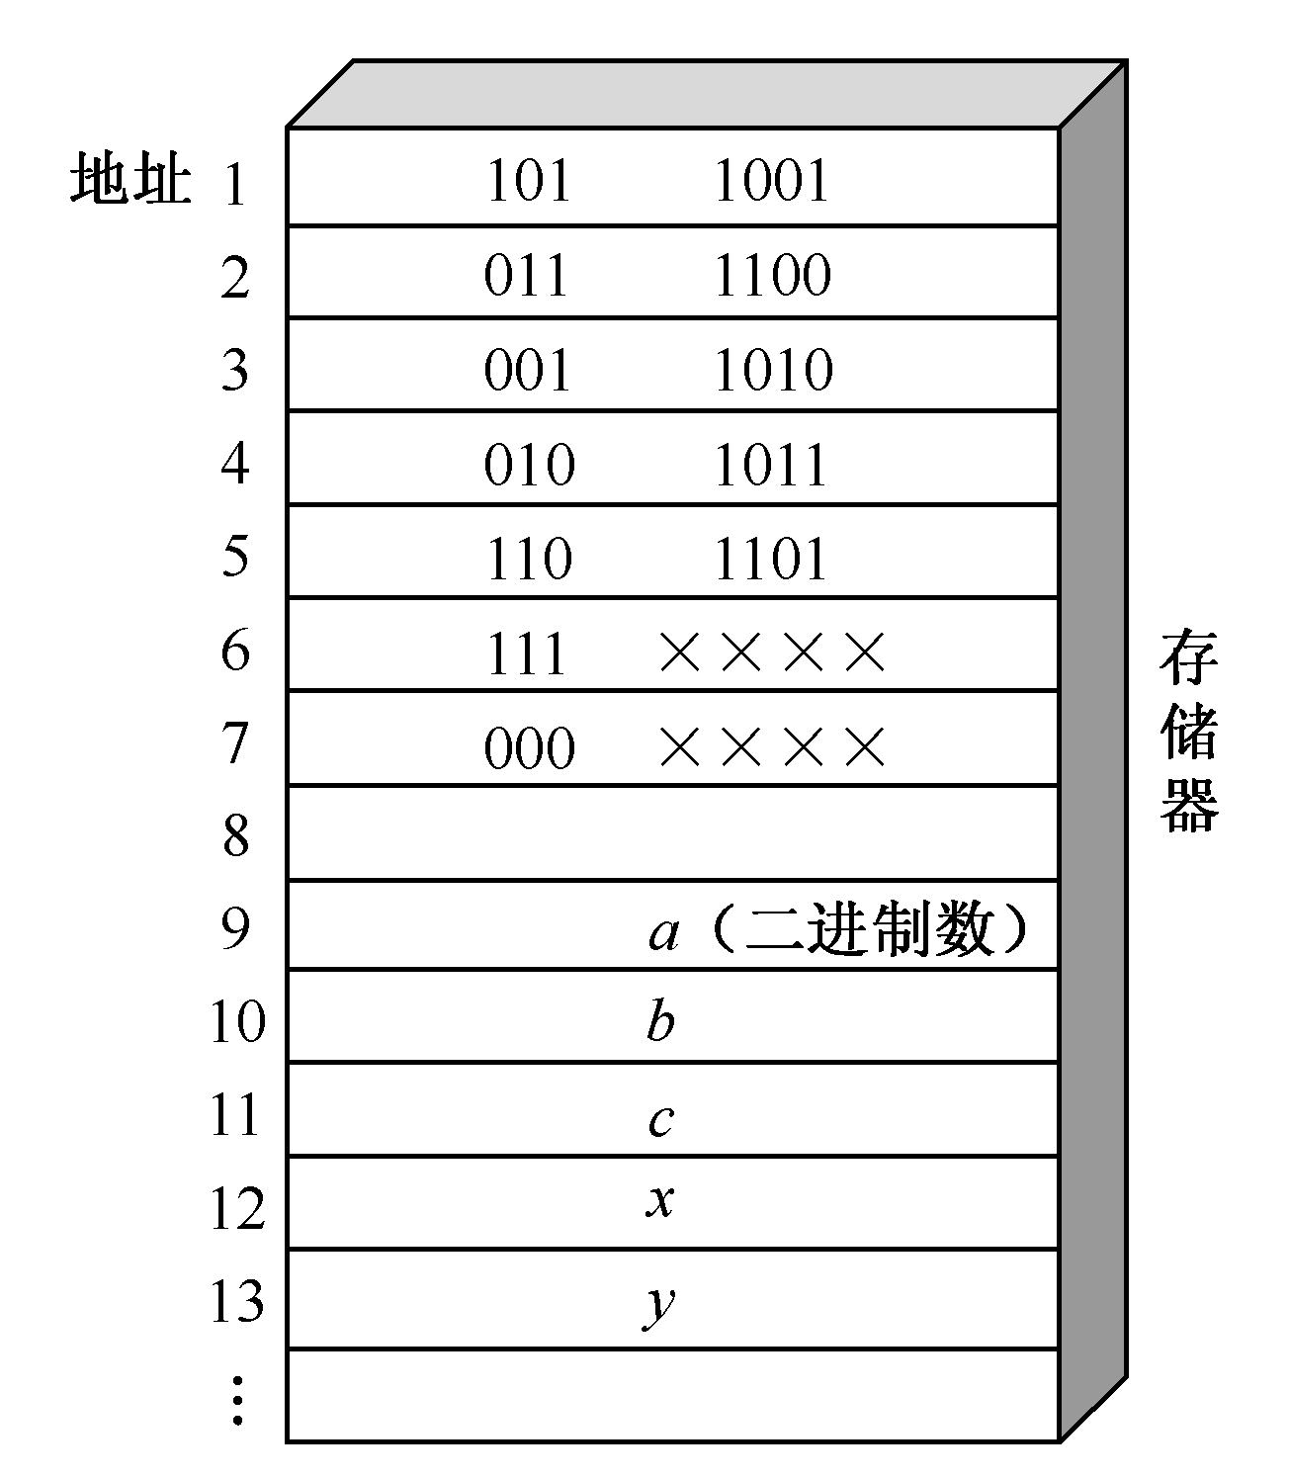
1.3.3 存储器
存储数据和程序（指令）
存储单元、存储单元地址、存储容量
存储器单位：
    2¹⁰ byte＝1K
    2¹⁰ K＝1M
    2¹⁰ M＝1G
    2¹⁰ G＝1T
分类：内存（ROM
、RAM）、外存

Slide 41
1.3.4 控制器
控制器是计算机中发号施令的部件,它控制计算机的各部件有条不紊地进行工作。具体的讲,控制器的任务是从内存中取出操作指令加以分析,然后执行某种操作:
1、计算程序
运算器只能完成加、减、乘、除四则运算及其他一些辅助操作。对于比较复杂的算题,计算机在运算前必须化成一步一步简单的加、减、乘、除等基本操作来做。每一个基本操作就叫做一条指令,而解算某一问题的一串指令序列,叫做该问题的计算程序,简称为程序。

Slide 42
1.3.4 控制器
2、指令的形式
每条指令应当明确告诉控制器，从存储器的哪个单元取数，并进行何种操作。
指令的内容由两部分组成，即操作的性质和操作数的地址。前者称为操作码，后者称为地址码。
  操作码: 指出指令所进行的操作,如加、减、乘、除、取数、存数等；
  地址码: 参加运算的数据应从存储器的哪个单元取，运算的结果应存到哪个单元。
操作码 | 地址码

Slide 43
表1.5 指令的操作码定义
指令 | 操作码
加法 | 001
减法 | 010
乘法 | 011
除法 | 100
取数 | 101
存数 | 110
打印 | 111
停机 | 000

Slide 44
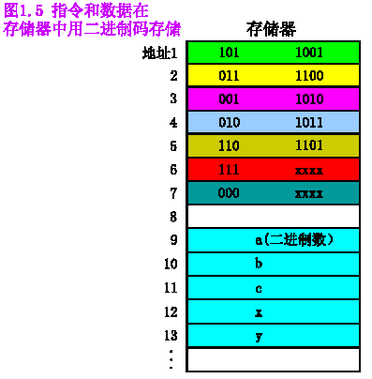

Slide 45
1.3.4 控制器
2、指令的形式
指令和数据都放入存储器
存储程序：将解题的程序存放到存储器中
程序控制：控制器依据存储程序来全机协调地计算任务，存储程序按地址顺序执行
冯诺依曼结构：存储器的任何位置既可以存放数据也可以存放指令
哈佛结构：指令和数据存储器独立分设
指令系统：计算机的全部指令集合。

Slide 46
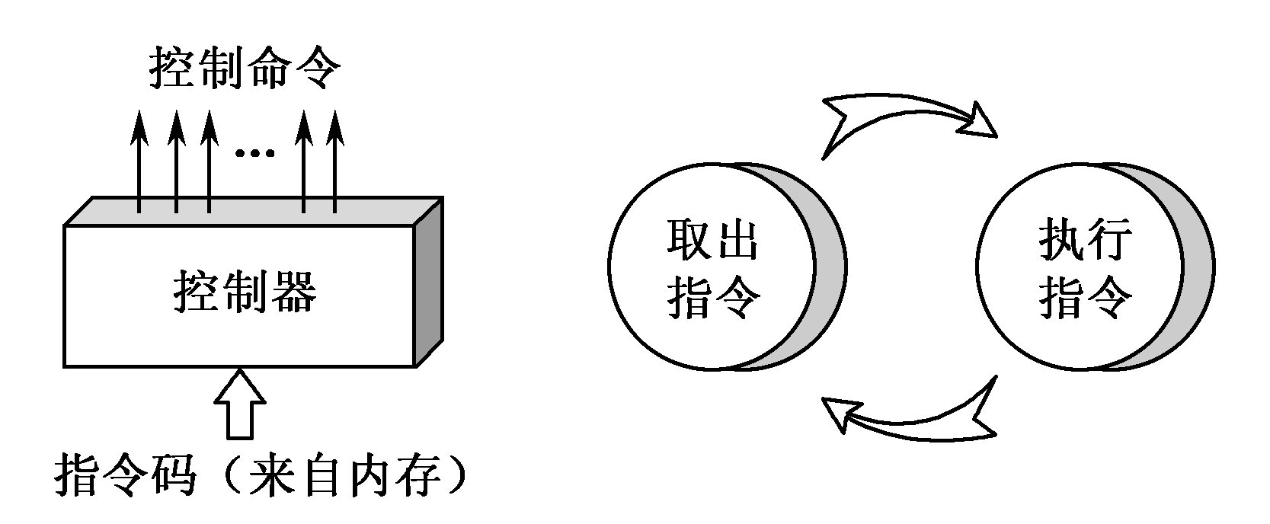
1.3.4 控制器
3、控制器的基本任务
控制器的基本任务：按照一定的顺序一条接着一条取指令、指令译码、执行指令。
取指周期：取指令的时间
执行周期：指令译码、执行指令的时间

Slide 47
1.3.4 控制器
4、指令流和数据流
CPU中处理信息以字长为单位。
指令字和数据字
控制器完全可以区分开哪些是指令字，哪些是数据字。一般来讲，取指周期中从内存读出的信息流是指令流，它流向控制器；而在执行周期中从内存读出的信息流是数据流，它由内存流向运算器。

Slide 48
1.3.5 适配器与I/O设备
输入设备：把人们所熟悉的某种信息形式变换为机器内部所能接收和识别的二进制信息形式
输出设备：把计算机处理的结果变换为人或其他机器设备所能接收和识别的信息形式
适配器：它使得被连接的外围设备通过系统总线与主机进行联系，以便使主机和外围设备并行协调地工作
总线：构成计算机系统的骨架，是多个系统部件之间进行数据传送的公共通路。
总之，现代电子计算机是由运算器、存储器、控制器、适配器、总线和输入/输出设备组成的。这也是人们常说的计算机硬件。

Slide 49
1.4计算机的软件
1.4.1 软件的组成与分类
计算机软件相对计算机硬件来说是看不见的，是计算机系统中不可少的无形部件。主要有两大类：
系统软件：用来简化程序设计，简化使用方法，提高计算机的使用效率，发挥和扩大计算机的功能及用途。它包括以下四类：
    ①各种服务性程序，如诊断程序、排错程序、练习程序等
    ②语言程序，如汇编程序、编译程序、解释程序等
    ③操作系统
    ④数据库管理系统
应用软件：用户利用计算机来解决某些问题而编制的程序，如工程设计程序、数据处理程序、自动控制程序、企业管理程序、情报检索程序、科学计算程序等

Slide 50
1.4.2 软件的发展演变
编程语言的发展
  手编程序：机器语言程序，手工编译二进制码
  汇编程序：符号语言程序，汇编程序汇编
  高级程序：算法语言/高级语言
    编译系统：把源程序翻译成目的程序，然后机器执行目的程序，得到计算结果
    解释系统：逐一解释源程序语句并立即执行，得出计算结果。

Slide 51
1.4.2 软件的发展演变
系统软件的发展
  操作系统：用来管理计算机软硬件资源和自动用户作业调度，而使多个用户能有效地共用一套计算机系统
  数据库管理系统：数据库和数据库管理软件

Slide 52
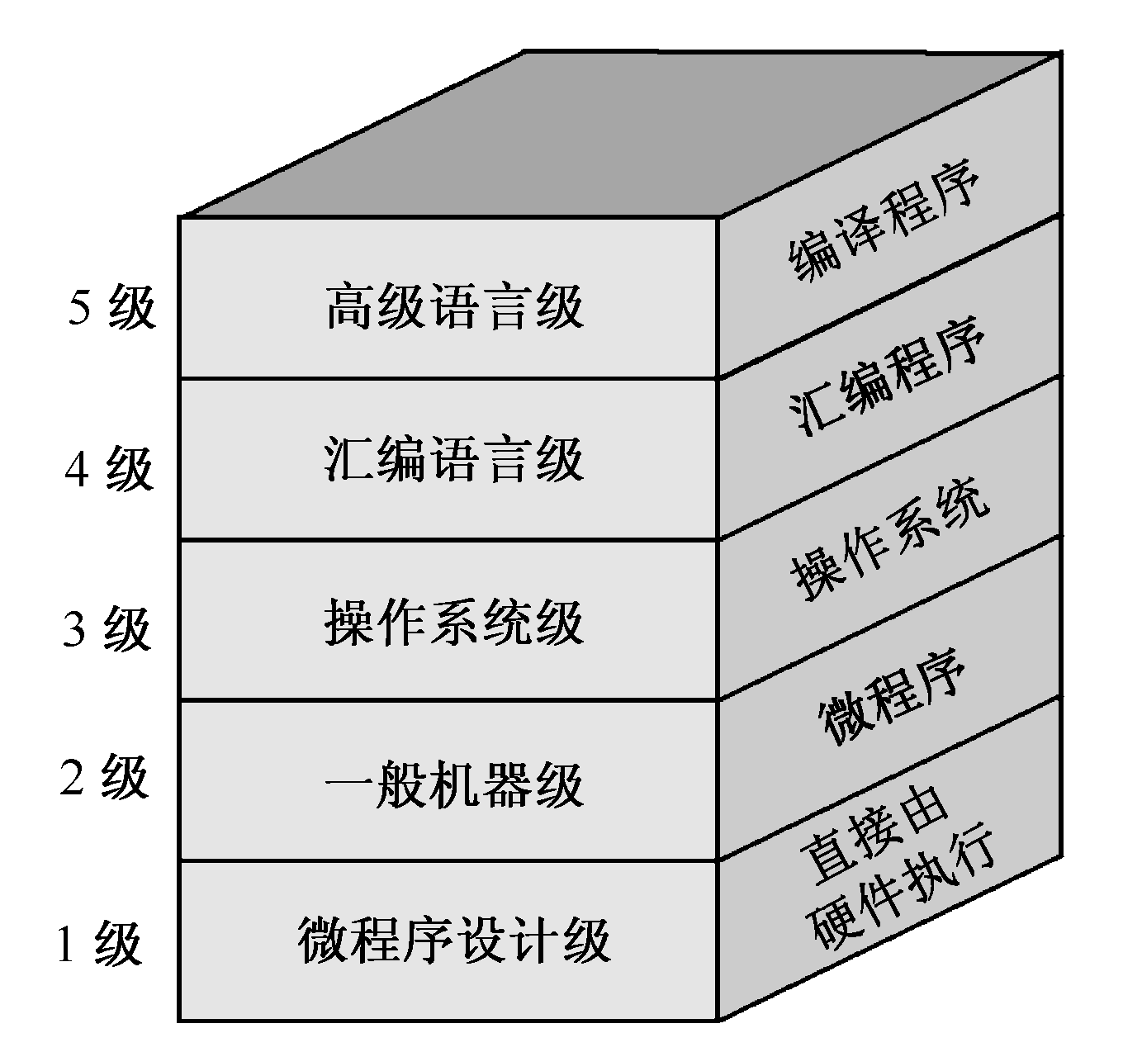
1.5计算机系统的层次结构
1.5.1 多级组成的计算机系统
计算机是一个十分复杂的硬、软件结合而成的整体。它通常由五个以上不同的级组成，每一级都能进行程序设计，如图所示。

Slide 53
1.5.1 多级组成的计算机系统
微程序设计级：这是一个实在的硬件级，它由机器硬件直接执行微指令。如果某一个应用程序直接用微指令来编写，那么可在这一级上运行应用程序。
一般机器级：也称为机器语言级，它由微程序解释机器指令系统。这一级也是硬件级。
操作系统级：它由操作系统程序实现。
汇编语言级：它给程序人员提供一种符号形式语言，以减少程序编写的复杂性。
高级语言级：它是面向用户的，为方便用户编写应用程序而设置的。这一级由各种高级语言编译程序支持和执行。

Slide 54
1.5.2 软件与硬件逻辑等价性
随着大规模集成电路技术的发展和软件硬化的趋势，计算机系统的软、硬件界限已经变得模糊了。
  因为任何操作可以由软件来实现，也可以由硬件来实现；任何指令的执行可以由硬件完成，也可以由软件来完成。
任何操作可以由软件来实现也可以有硬件来实现（设计计算机系统时，应考虑各个方面的因素：价格、速度、可靠性、存储容量、变更周期）
实体硬件机功能的扩大
固件的概念（功能上是软件，形态上是硬件）

Slide 55
第一章小结
计算机系统的基本概念
  构成：硬件和软件
  层次结构
计算机系统的基本工作原理
计算机的基本组成部分
  五大部件
冯·诺依曼型计算机特点
计算机发展特点
返回

Slide 56
作业
4、5、6、7

